Slide 2
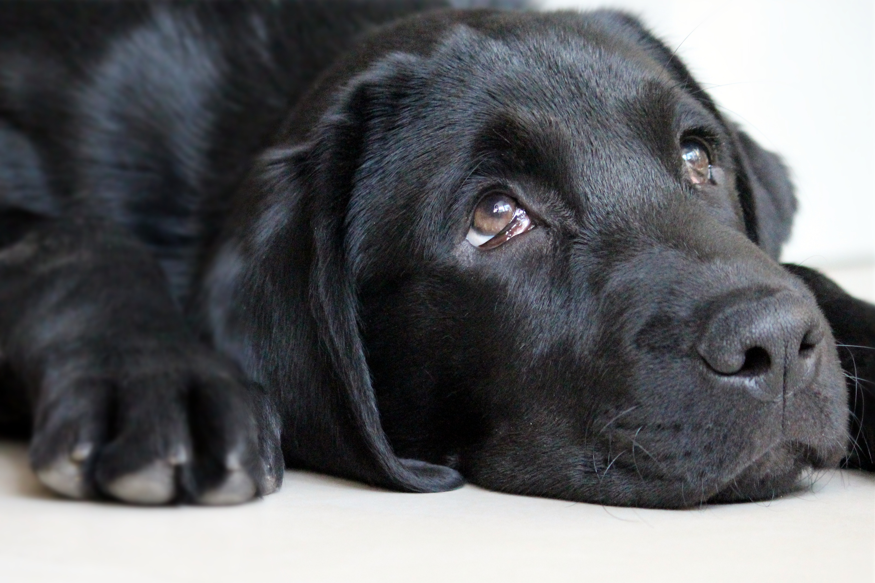
Чувство вины
Мы все с ним сталкиваемся, но не всем удается справится
Notes:
Ноющая боль без причины…Проступок, который никак не удается забыть…
Слова, которые ранили много лет назад…Люди, которым не удалось помочь…
Горькие воспоминания о своей ошибке…Неумение противостоять чужой манипуляции…
Нерешительность в словах и действиях, в выборе и решениях…
Попытки завоевать любовь и уважение…Болезни, от которых не удается избавиться…
Это то, что приносит с собой чувство вины.

Slide 3
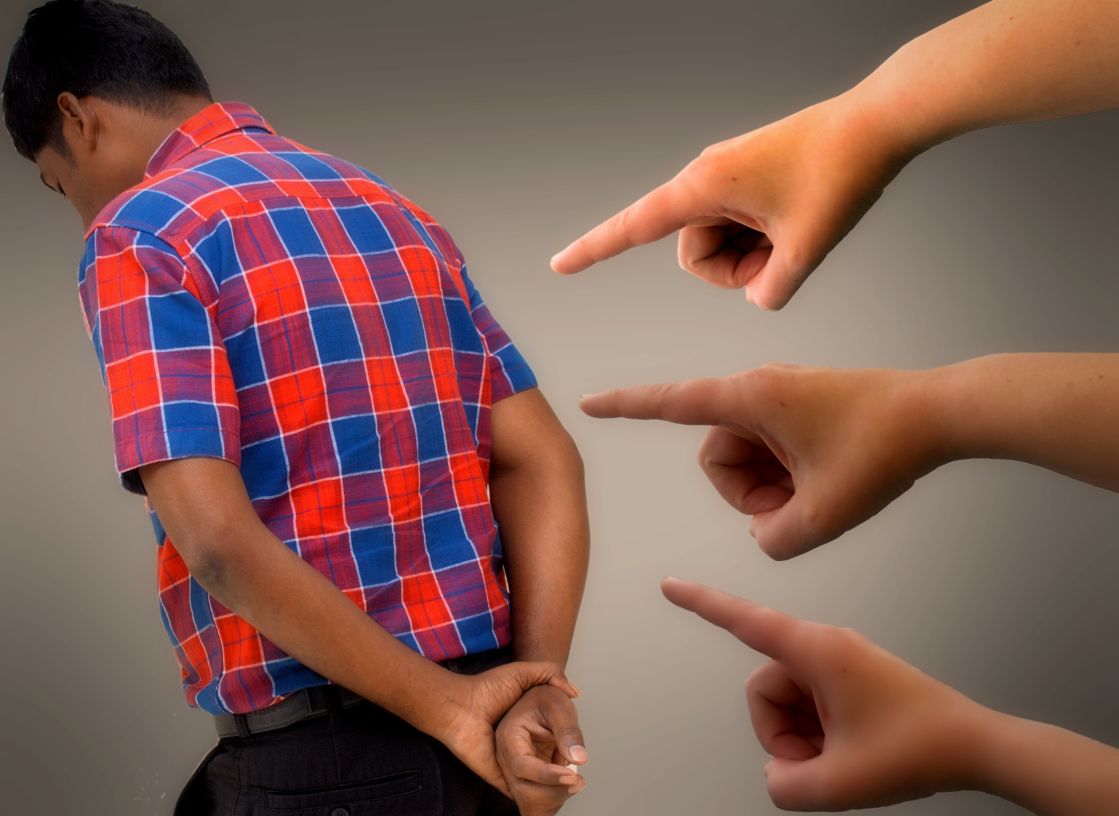
4 Истории про чувства вины

Slide 4
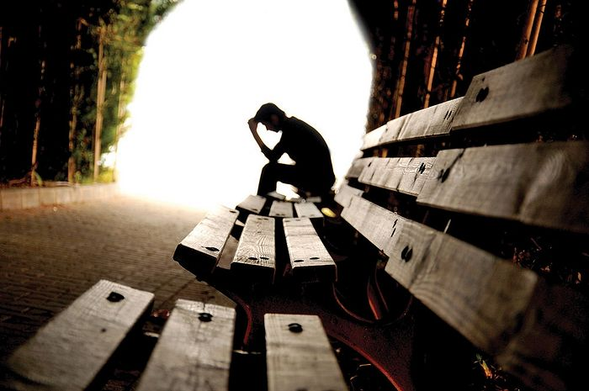
Чувство вины за деда
На совести деда была смерть сотен человек
Notes:
Гюнтер чувствовал вину за своего деда, который во время 2 Мировой войны состоял в рядах СС нацистской Германии. На совести деда была смерть сотен человек. Гюнтер не был даже свидетелем этих зверств, но он чувствовал вину и стыд.

Slide 5
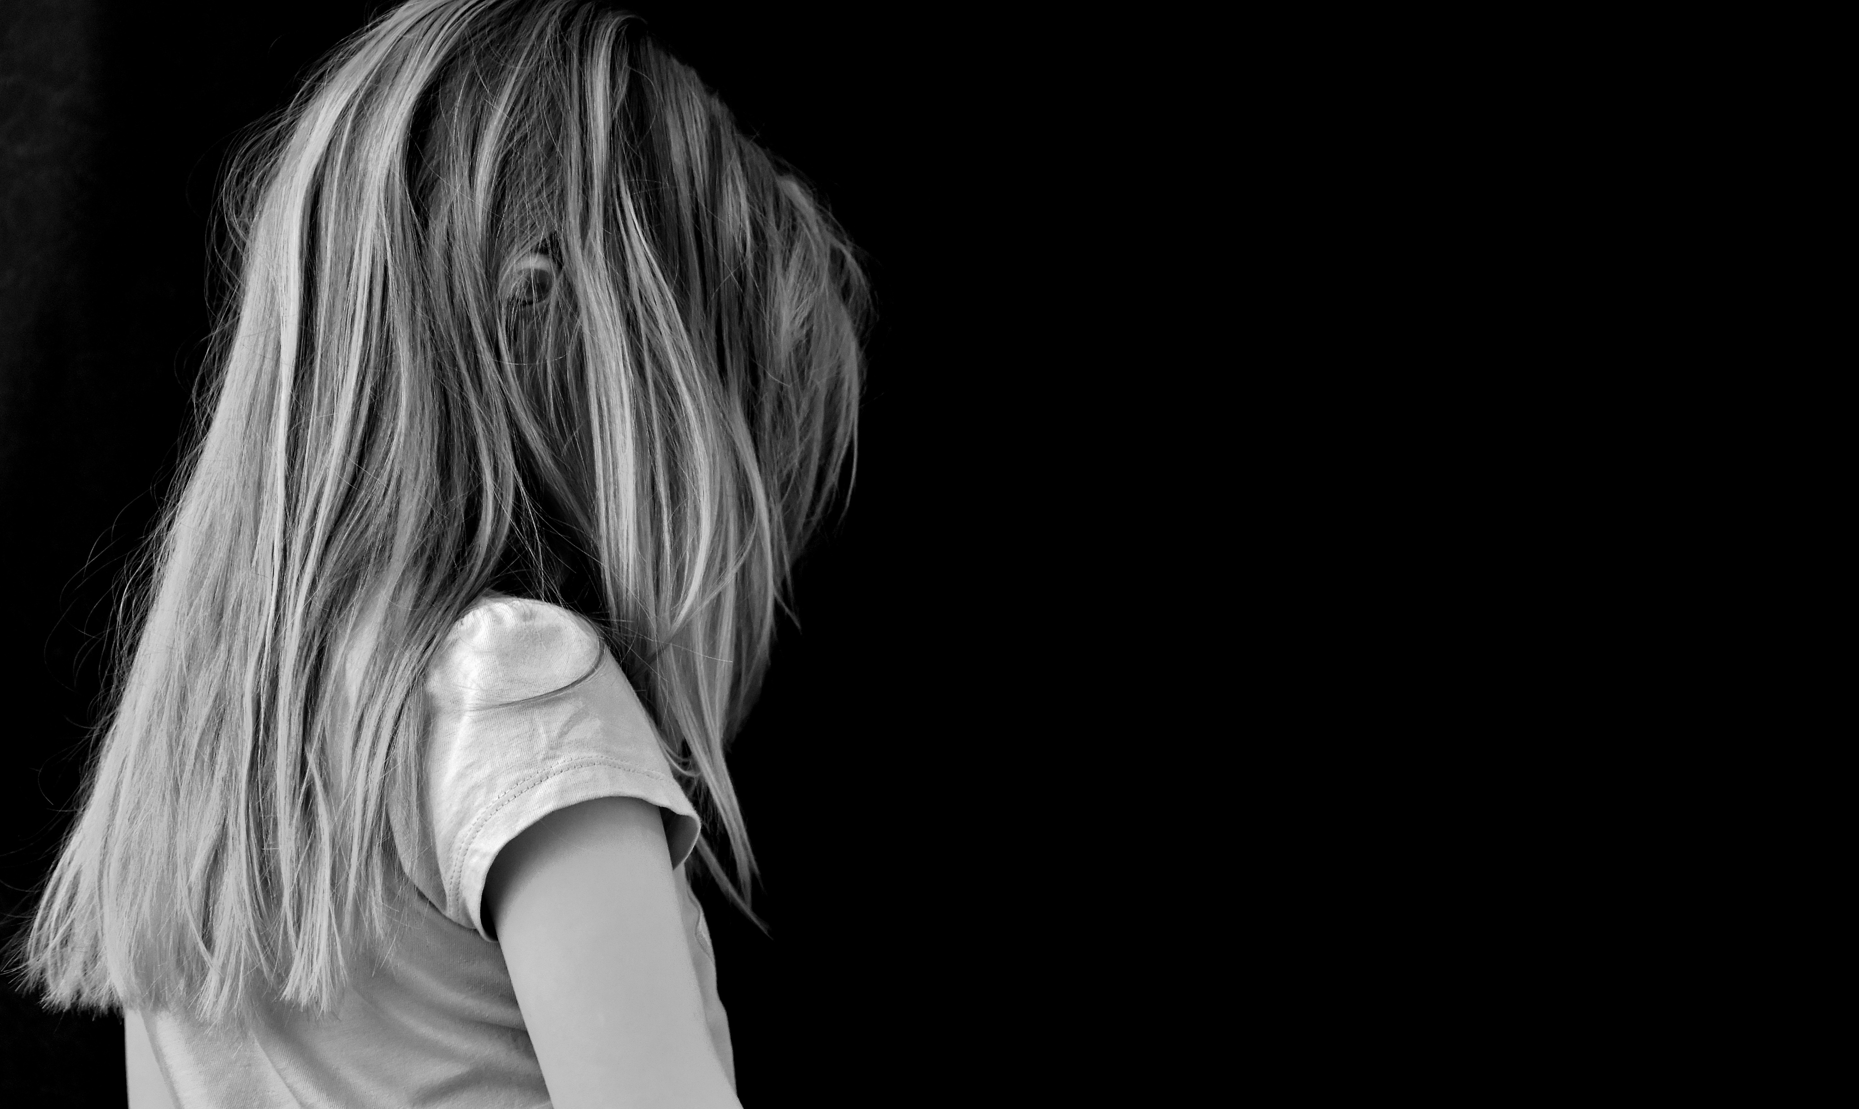
Чувство вины за аборт
Решение, после которого она не могла больше иметь детей.
Notes:
Мария прожила долгую жизнь, более 80-ти лет. И все эти годы она не могла себе простить решение сделать аборт в молодости. Решение, после которого она не могла больше иметь детей.

Slide 6
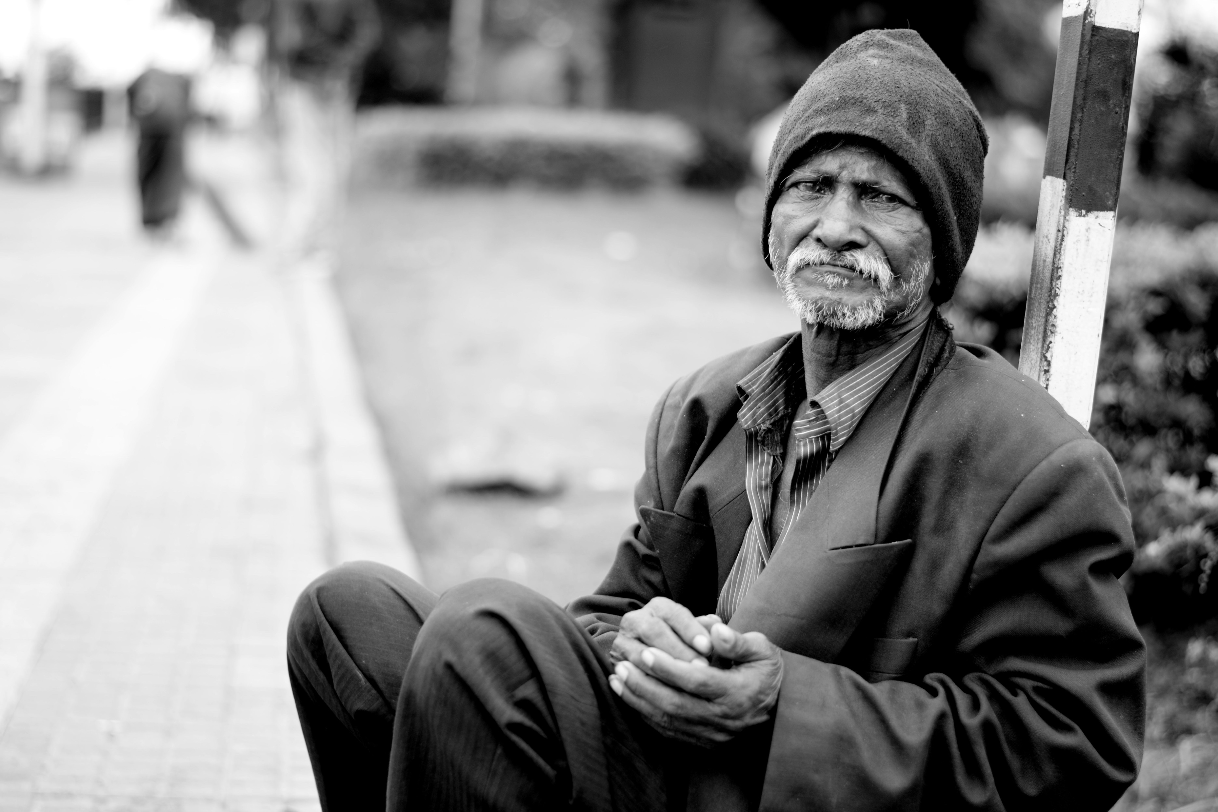
Чувство вины за…
Он не мог себе простить, что сделал это так неумело и провел молодые годы за решеткой
Notes:
Анатолий рос в семье агрессивного алкоголика. Отец избивал Анатолия и его младшего брата. Он избивал их мать. Мальчик рос в атмосфере страха, насилия и боли. Он сбегал из дома несколько раз, но отец его находил и избивал сильнее прежнего. Повзрослев Анатолий стал защищаться и давал сдачи. Однажды, не рассчитав силы, он толкнул отца и тот упал, ударившись о стол. Анатолий отсидел срок и вышел обозлившимся, с чувством вины. Он не жалел, что отец умер, а не мог себе простить, что сделал это так неумело и провел молодые годы за решеткой.

Slide 7
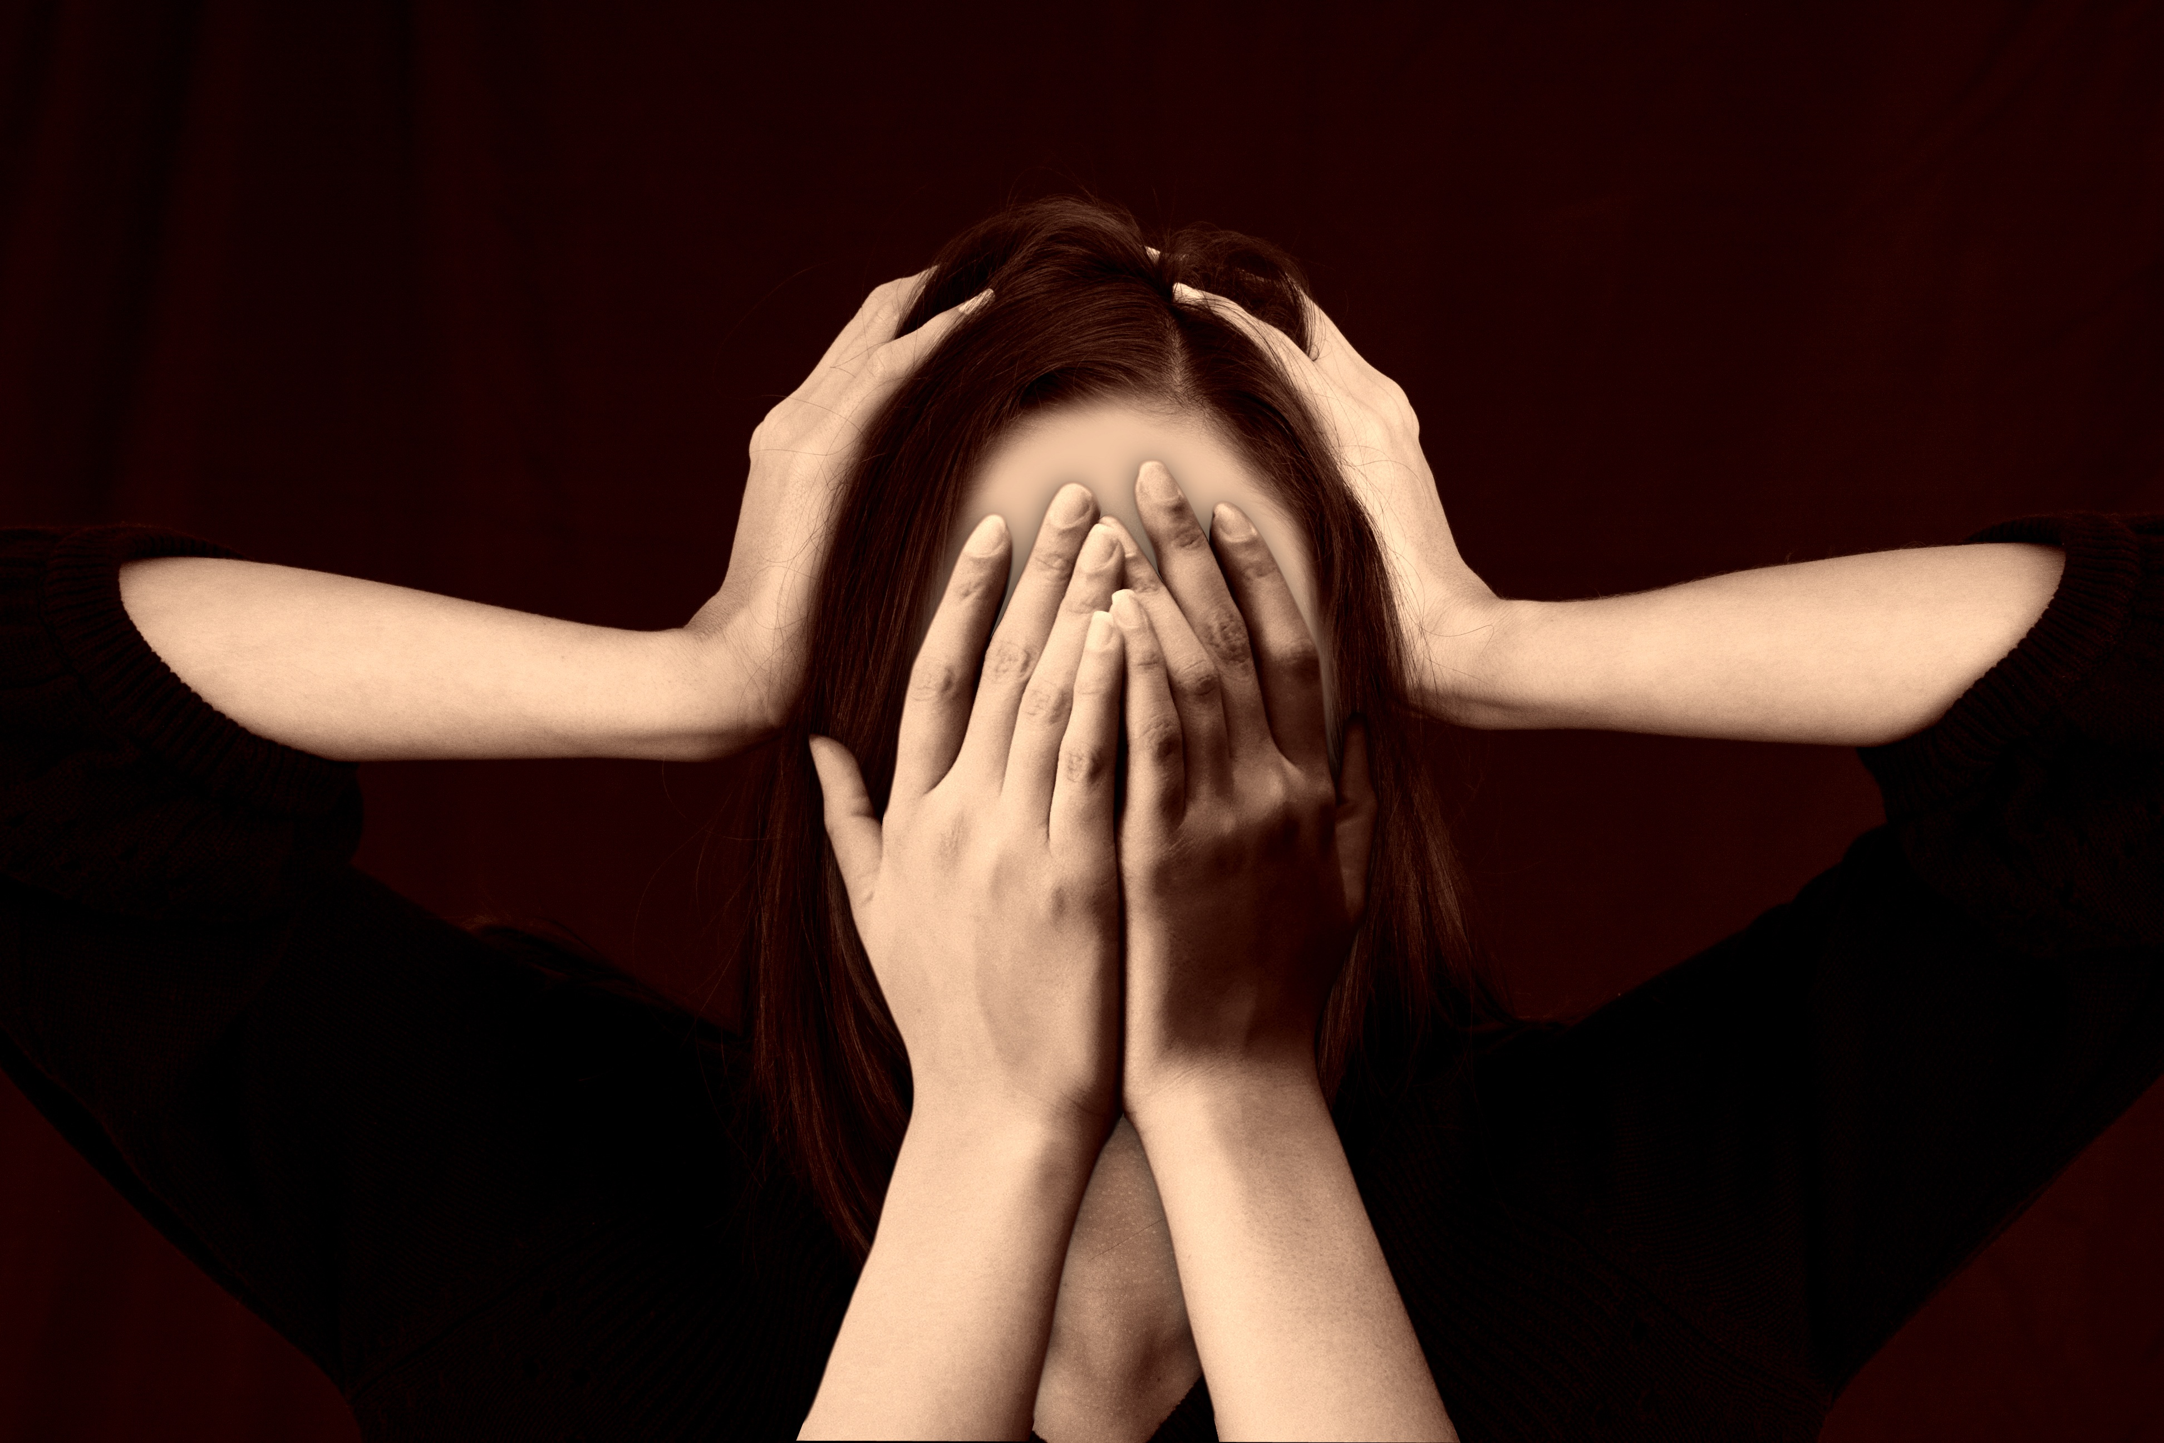
Чувство вины за то, что не достаточно хорошая
Она недостаточно хорошая, папа ушел и мама стала злой
Notes:
Анна из своего детства помнила только то как мама была злой и ругала, оскорбляла по любому поводу. Анна пыталась угадать настроение мамы и подстраиваться. Она готовила еду к маминому приходу, мыла посуду и наводила порядок в доме. Она по ночам учила уроки, чтобы оценки были хорошими и мама не ругала ее. Но мать находила причины и срывала на нее свой гнев за уход мужа к другой женщине и свою разрушенную жизнь. И Анна начала верить, что все произошедшее из-за нее: того, что она недостаточно хорошая папа ушел от них и мама стала злой. Став взрослой Анна пыталась всем угодить, подстроиться, но это лишь отравляло ее отношения с мужем и детьми, коллегами. Она рано заболела диабетом и считала это наказанием от Бога.

Slide 8
Что из себя представляет чувство вины?
Вина, чувство вины — отрицательно окрашенное чувство, объектом которого является некий поступок человека, который кажется ему причиной негативных для других людей, или для самого себя, последствий.
Чувство вины - наш внутренний компас, помогающий определить, что мы сбились с пути, в чем-то предали свои принципы, себя. Эта эмоция помогает нам быть более чуткими и внимательными в отношениях с другим людьми.
Notes:
С одной стороны:
Чувство вины негативно сказывается на жизни человека. Он не уверен в себе, не чувствует любви. Подвержен самокритике и не может простить себе слова или поступки. Чувство вины мешает трезво смотреть на себя и окружающих людей. Люди с чувством вины могут считать, что они - проблем семьи или общества. Огромен страх быть непонятым и непринятым людьми.
Чувство вины способно даже быть причиной заболеваний: мигрени, неврозы, депрессия, сердечно-сосудистые заболевания, нарушения ЖКТ, астма, диабет, рак п др.
С другой:
Чувство Богом заложенный механизм распознавания греха. Чувство вины дает возможность увидеть свои слова/действия и их влияние на окружающих. Иначем мы бы причиняли боль другим и не испытывали дискомфорта в связи с этим. Так же Бог заложил этот механизм как сигнал к покаянию и возвращению к Отцу Небесному, который Единственный может исцелить и дать импульс к новой жизни.

Slide 9
Как распознать чувство вины?
Тревожность
Самокопание, самобичевание
Установка «я не заслуживаю счастья»
Агрессия
Постоянные извинения
Notes:
Как распознать чувство вины:
Тревожность
Высокая тревожность может оборачиваться плохим самочувствием, причину которого не могут найти врачи, проблемным сном, «беспричинными» резкими перепадами настроения, перееданием или, наоборот, одержимостью диетой, переработкой или упадком сил. У тревожности много симптомов, и если что-то из перечисленного вам знакомо, то это повод обдумать причины.
Тревожность может быть выбрана подсознанием как канал, через который выходит напряжение от основной проблемы — чувства вины. Это происходит тогда, когда оно настолько непереносимо или с ним связано настолько тяжелое переживание, что психика отказывается даже смотреть в ту сторону и пытается контролировать хотя бы то, что ей под силу. Так появляется тревожность: выбирается объект тревожности и на борьбу с ним направляются все силы.
Самокопание, самобичевание
Самоедство блокирует положительные эмоции, заставляя человека, постоянно пребывать в состоянии недовольства собой, ситуацией, жизнью в целом. Оно «крадёт» время, «отбирает» сон и душевный покой. Убеждая человека в беспомощности, невозможности, что-то изменить, самоедство, лишает его возможности раскрыть свои таланты и способности. Человек, привыкший к самоедству и самобичеванию, зацикливается на уровне эмоциональных переживаний, а это мешает находить выход из ситуации. Человек, который постоянно не доволен собой, ругает себя, не вызывает симпатии у окружающих. Если человек не нравится себе, как он может нравиться другим? Излишнее чувство вины самокритичного человека, может сделать из него «жертву манипуляций». Умелому манипулятору не составит труда управлять «любителем» самоедства.
Установка «я не заслуживаю счастья»
Хроническое чувство своей «плохости», несоответствие идеалам (придуманным самим же или привитым другими людьми) могут свидетельствовать о том, что вами управляет чувство вины. Оно заставляет думать, что вы не достойны ни похвалы, ни счастливой жизни и вообще ничего из того, чего вам хотелось бы на самом деле.
Агрессия
Агрессия в чувстве вины — это оставшаяся невыраженной претензия обидчику, который когда-то нанес урон вашей самооценке, самоуважению и положительному восприятию себя. Это могут быть значимые взрослые: родители, учителя или сверстники, муж/жена/дети. Человек из страха или невозможности отреагировать другому «убирает» эмоции в себя. Но негативные, не решенные проблемы, неудовлетворенность никуда не уходят сами собой. До тех пор пока не признаем их наличие и не будем искать варианты выхода боли.
Постоянные извинения
Человек испытывает неловкость, когда он отвлекает другого, просит о чем-то и извиняется за все. Пытаясь таким образом компенсировать чувство неуверенности и страх быть отвергнутым. Иногда используется, чтобы показать «какой я хороший, я не врываюсь в жизнь другого как они».

Slide 10
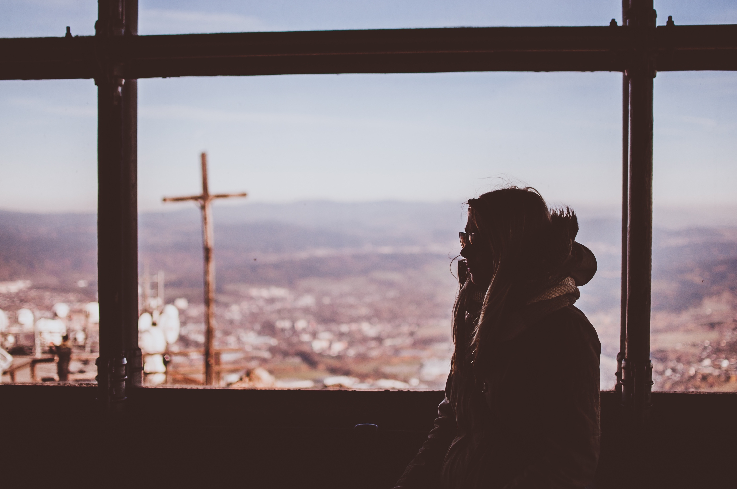
2 вида чувства вины:
Чувство вины мнимое
Чувство вины реальное
Notes:
Стоит отличать реальное мнимое чувство вины: в 1-м случае человек действительно совершил ошибку, грех, обидел другого. И его чувство вины показывает, что необходимо признать, попросить прощение.
Во 2-м случае человек чувствует вину за грехи другого человека, за то, что мог бы сделать, но не сделал из-за объективных причин. А так же из-за вины, которую другой человек пытается переложить на него.
Мнимое чувство вины:
Человек оказался свидетелем аварии, пытался даже помочь водителю, но тот не выжил. И вот человек живет с чувством вины, что не смог помочь.
Ребенок растет с чувством вины, за падение младшей сестры с кроватки и ее сломанную ручку, когда его не было рядом. Хотя в это время он выполнял поручение родителей и был в магазине и никак не смог бы ее защитить. Каждый раз встречаясь с уже взрослой сестрой и видя ее шрам, он корит себя.
Реальное чувство вины:
Мужчина приходит с работы, уставший, после конфликта с коллегой. Под руку подворачивается ребенок с просьбой поиграть, мужчина отталкивает, ребенок в слезах уходит к себе. Мужчина чувствует, что виноват перед ребенком.
Старушка просила одолжить ей денег на хлеб, женщина прошла мимо, занятая своими мыслями. Потом она вернулась, искала старушку, чтобы помочь, но не нашла. Ч
Чувство вины преследует.

Slide 11
Послание к
Римлянам
3:23
«…все согрешили и лишены славы Божией»

Slide 12
Как распознать чувство вины?
Грехопадение
Навязанное чувство
Перекладывание ответственности
Notes:
Грехопадение:
Рим.3:23 потому что все согрешили и лишены славы Божией.
Согрешив люди впервые столкнулись с чувством вины. Оно было резул-том непослушания повелению Бога не есть с дерева познания добра и зла. С тех пор генетически передается чувство вины, которое и ограждает нас от зла другому, но и повышает напряжение в душе и искажает наше восприятие самих себя
Навязанное чувство – это когда:
Ты винишь себя за то, что родители/муж/жена или дети всегда в плохом настроении/у них не ладится в жизни. Значит, я не все сделал со своей стороны, чтобы улучшить. Или я явился причиной ухудшения, все из-за меня…
Тебе с детства говорили, что из-за тебя родители развелись, не смогли получить образование, поссорились…Сестренка или братик поранились, потому что ты не досмотрел/а.
Тебе объясняли, что твои умственные способности не дотягивают до стандартов.
Ты недостаточно хороший муж/отец или мать/жена, дочь или сын, если высказываешь свое мнение или наоборот сохраняешь молчание, совершаешь ошибки…
Ты должен терпеть и никогда не испытывать негативные эмоции, потому что ты христианин/ка
Перекладывание ответственности:
Тебе навязывают чувство вины за все проблемы в семье
Ты делаешь за других их работу, хотя и не желаешь этого
Ты делаешь за других их работу и думаешь, что этим заслужишь любовь и уважение
Ты винишь других в своих проблемах и не хочешь смотреть правде в глаза – это твои действие или бездействие привели к такому рез-ту

Slide 13
Что дает чувство вины?
Боль/Злость/Депрессия
Неуверенность в собственной ценности
Мнимое облегчение
Notes:
Боль/Злость/Депрессия
Чувство вины приносит с собой давящую боль, как будто нам приходится нести камни на плечах. Мы злимся на себя, что не смогли противостоять и защитить себя. Злимся на обидчика, на весь мир. И нередко на Бога, который на наш взгляд допустил такие испытания в нашей жизни.
Нередким спутником чувства вины является депрессия как следствие не пережитой боли, не прощения и не пережитых чувств. Мы порой запрещаем себе чувствовать негативные чувства, не поняв откуда они появились и что делать. Если отрицать такие чувства или корить себя за их наличие мы не поможем себе стать лучше. Мы лишь научим себя видеть плохое, обвинять себя или других и потеряем вкус жизни.
Неуверенность в собственной ценности
Чувство вины идет рука об руку с неуверенностью и самоуничижением. Мы поверили в дьявольскую ложь, что мы никто. Мы никому не нужны и нас не любят. И забываем, что у Бога другая правда о нас: Он нас создал по Своему образу. Он полюбил нас до того, что умер и воскрес ради нас. И сейчас готовит н=небеса тоже для нас. Так в какую правду о себе вы хотите верить??
Мнимое облегчение:
Человек выглядит хорошим в своих глазах, ведь он переживает и не забывает своих ошибок.
Человек снимает с себя ответственность за свой выбор. Он может объяснить публично свои поступки, исходя из того, что испытывает невероятные мучения. Например, что не может уйти с работы, на которой ежедневно бывает унижаем. Это, скорее, прикрытие для нерешительности и бездействия.
Человек получает оправдание своей пассивности, оставаясь при этом хорошим человеком в своих и чужих глазах. Это случается, если объединить первые два варианта и является идеалом для такого индивидуума.

Slide 14
Как избавиться от чувства вины?
Принять факт
Определить, где мы виноваты, а где нет
Понять себя
Notes:
Принять факт
Признайте, что у вас есть чувство вины в отношении себя или какого-то человека. Примите это как часть вашей сущности. Только признав чувство вины/грех мы признаем что нуждаемся в изменении и исцелении. Пока этого не произойдет мы будем полагаться на свои усилия и топтаться на месте, повторяя одни и теже действия. А как известно, не стоит ожидать изменений если действия остаются прежними.
Определить, где мы виноваты, а где нет
Проанализируйте, что действительно является вашей виной: вы сказали недоброе слово, оклеветали человека. Может быть вы избавились от ребенка, когда еще не знали Бога. Возможно, вы
Но, если вы чувствуете вину за то, что человек недоволен, но вы ничем его не обидели – это его ответственность! Если о вас говорили в негативном свете, но вы не делали этого, то «грязь» остается на руках того, кто ее «кидает» в вас. Не верьте в такую ложь о вас. Верьте в то, что вы Дочь/Сын Царя Небесного и Он смывает с вас всякий грех!
Понять себя
Важно обратить внимание на себя: что вам на самом деле нравится или не нравится. От каких действий и слов вам хорошо, а какие ранят. Позволяйте, чтобы в вашу жизнь поступало добро: общайтесь с людьми, которые вдохновляют, а не унижают. Останавливайте людей, которые разрушают вашу уверенность в ценности вашей личности.
Позвольте себе ошибаться, все мы люди. Не ошибается тот, кто ничего не делает. Проблема не в ошибке, а в том, что мы с ней делаем или не делаем.

Slide 15
Как избавиться от чувства вины?
Менять самокопание на анализ и выводы
Исправить произошедшее
Взять ответственность
Принять Божий взгляд на нас
Notes:
Менять самокопание на анализ и выводы
Различия самокопания и анализа
В 1-м случае, человек снова и снова вспоминает события, слова, которые сказал или сделал. Прокручивает и придумывает как бы можно было изменить. И ничего не меняет в настоящем. Не меняет слова и действия, которые привели его к существующему состоянию. Но прошлое не изменить.
Во 2-м случае, человек анализирует и думает, а что я сделал/сказал, почему я так сделал. Что мне нужно изменить в себе с Божьей помощью, чтобы такое не повторялось в дальнейшем. И столкнувшись с подобной ситуацией он ведет себя иначе и получает совершенно другие последствия.
Исправить
Если мы можем возместить ущерб или попросить прощение, стоит это сделать. Оправдать человека или попытаться исправить урон его репутации.
Брать ответственность
Не стоит винить себя или искать виноватого в ваших проблемах – это только усилит боль. Но вот взять ответ-ть за изменения, за выбор, который вы можете сделать: жить как прежде, бичуя себя/других или простить и менять действия сегодня. Это то, что в наших руках!
Принять Божий взгляд на нас
Иоан.3:16 Ибо так возлюбил Бог мир, что отдал Сына Своего Единородного, дабы всякий верующий в Него, не погиб, но имел жизнь вечную.
Бог очень сильно любит нас. Он пришел и умер ради нас. Даже, если бы я был единственным грешником на земле, Иисус умер бы за меня. Это ли не говорит о нашей ценности в глазах Божьих?

Slide 16
Духовный аспект избавления от чувства вины:
Осознать вину
Исповедаться и Покаяться
Notes:
Осознать вину
Нередко мы испытываем чувство вины из=за греха. И снова все изменения начинаются с того, что мы признаем перед собой и перед Богом свою вину. Мы четко формулируем свой грех и кому он причинил вред. Не скрываем ни от себя ни от Бога. Ведь Бог и так все знает, а от себя скрывая мы лишь обманываем и создаем иллюзию действий, которые в рез-те ничего не меняют в нашей жизни, а лишь маскируют истинную суть вещей.
Исповедаться и Покаяться – Иер.3:13
Не приукрашивая, не приуменьшая или преувеличивая, а так как есть. Будем максимально открыты и честны.
Как псалмопевец Давид: Пс.24:11 Ради имени Твоего, Господи, прости согрешение мое, ибо велико оно. 15 Очи мои всегда к Господу, ибо Он извлекает из сети ноги мои. 16 Призри на меня и помилуй меня, ибо я одинок и угнетен. 17 Скорби сердца моего умножились; выведи меня из бед моих, 18 призри на страдание мое и на изнеможение мое и прости все грехи мои. 19 Посмотри на врагов моих, как много их, и [какою] лютою ненавистью они ненавидят меня. 20 Сохрани душу мою и избавь меня, да не постыжусь, что я на Тебя уповаю.

Slide 17
«Признай только вину твою: ибо ты отступила от Господа Бога твоего и распутствовала с чужими под всяким ветвистым деревом, а гласа Моего вы не слушали, говорит Господь»
Пророк Иеремия 3:13

Slide 18
«Ради имени Твоего, Господи, прости согрешение моё, ибо велико оно»
Псалмы
24:11
Notes:
Многострадальный Иов, уже неоднократно упоминаемый нами, тоже жил этими надеждами, и в его книге (а это самая древняя книга в Библии) мы встречаем, пожалуй, самое первое описание этого чаяния грядущего дня избавления:

Slide 19
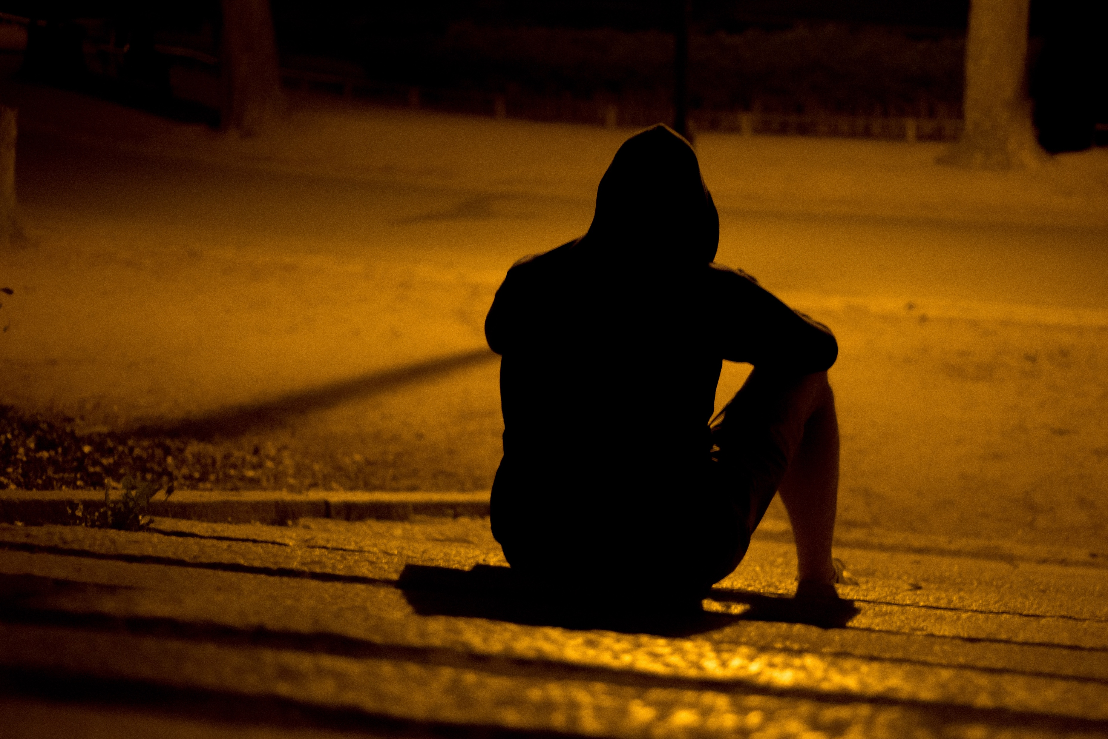
Духовный аспект избавления от чувства вины:
Оставить грех
Не вспоминать
Notes:
Оставить грех
Бог всемогущий и Он дает силу нам оставить грех и не повторять Его. Если мы каждый день выбираем силу Божью и на коленях выпрашиваем ее для себя.
Фил.4:13 Все могу в укрепляющем меня Иисусе Христе.
Не вспоминать
Ис.38:17 Вот, во благо мне была сильная горесть, и Ты избавил душу мою от рва погибели, бросил все грехи мои за хребет Свой.
Бог прощает, когда мы приходим с покаянием. Он забывает и «бросает за спину.
Были бы вы счастливы, если ваш ребенок снова и снова вспоминал свою вину =перед вами? Просил прощения и никак не мог поверить, что вы простили?
А Иисус любит нас гораздо сильнее, чем мы своих детей!

Slide 20
Послание к
Филиппийцам
4:13
«Все могу в укрепляющем меня Иисусе Христе»

Slide 21
«Вот, во благо мне была сильная горесть, и Ты избавил душу мою от рва погибели, бросил все грехи мои за хребет Свой»
Пророк Исаия 38:17

Slide 22
Истинное счастье – это жить без чувства вины!

Slide 23
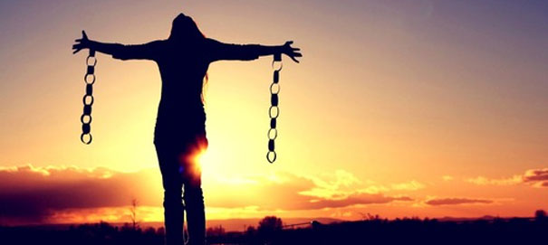
4 Истории освобождения

Slide 24
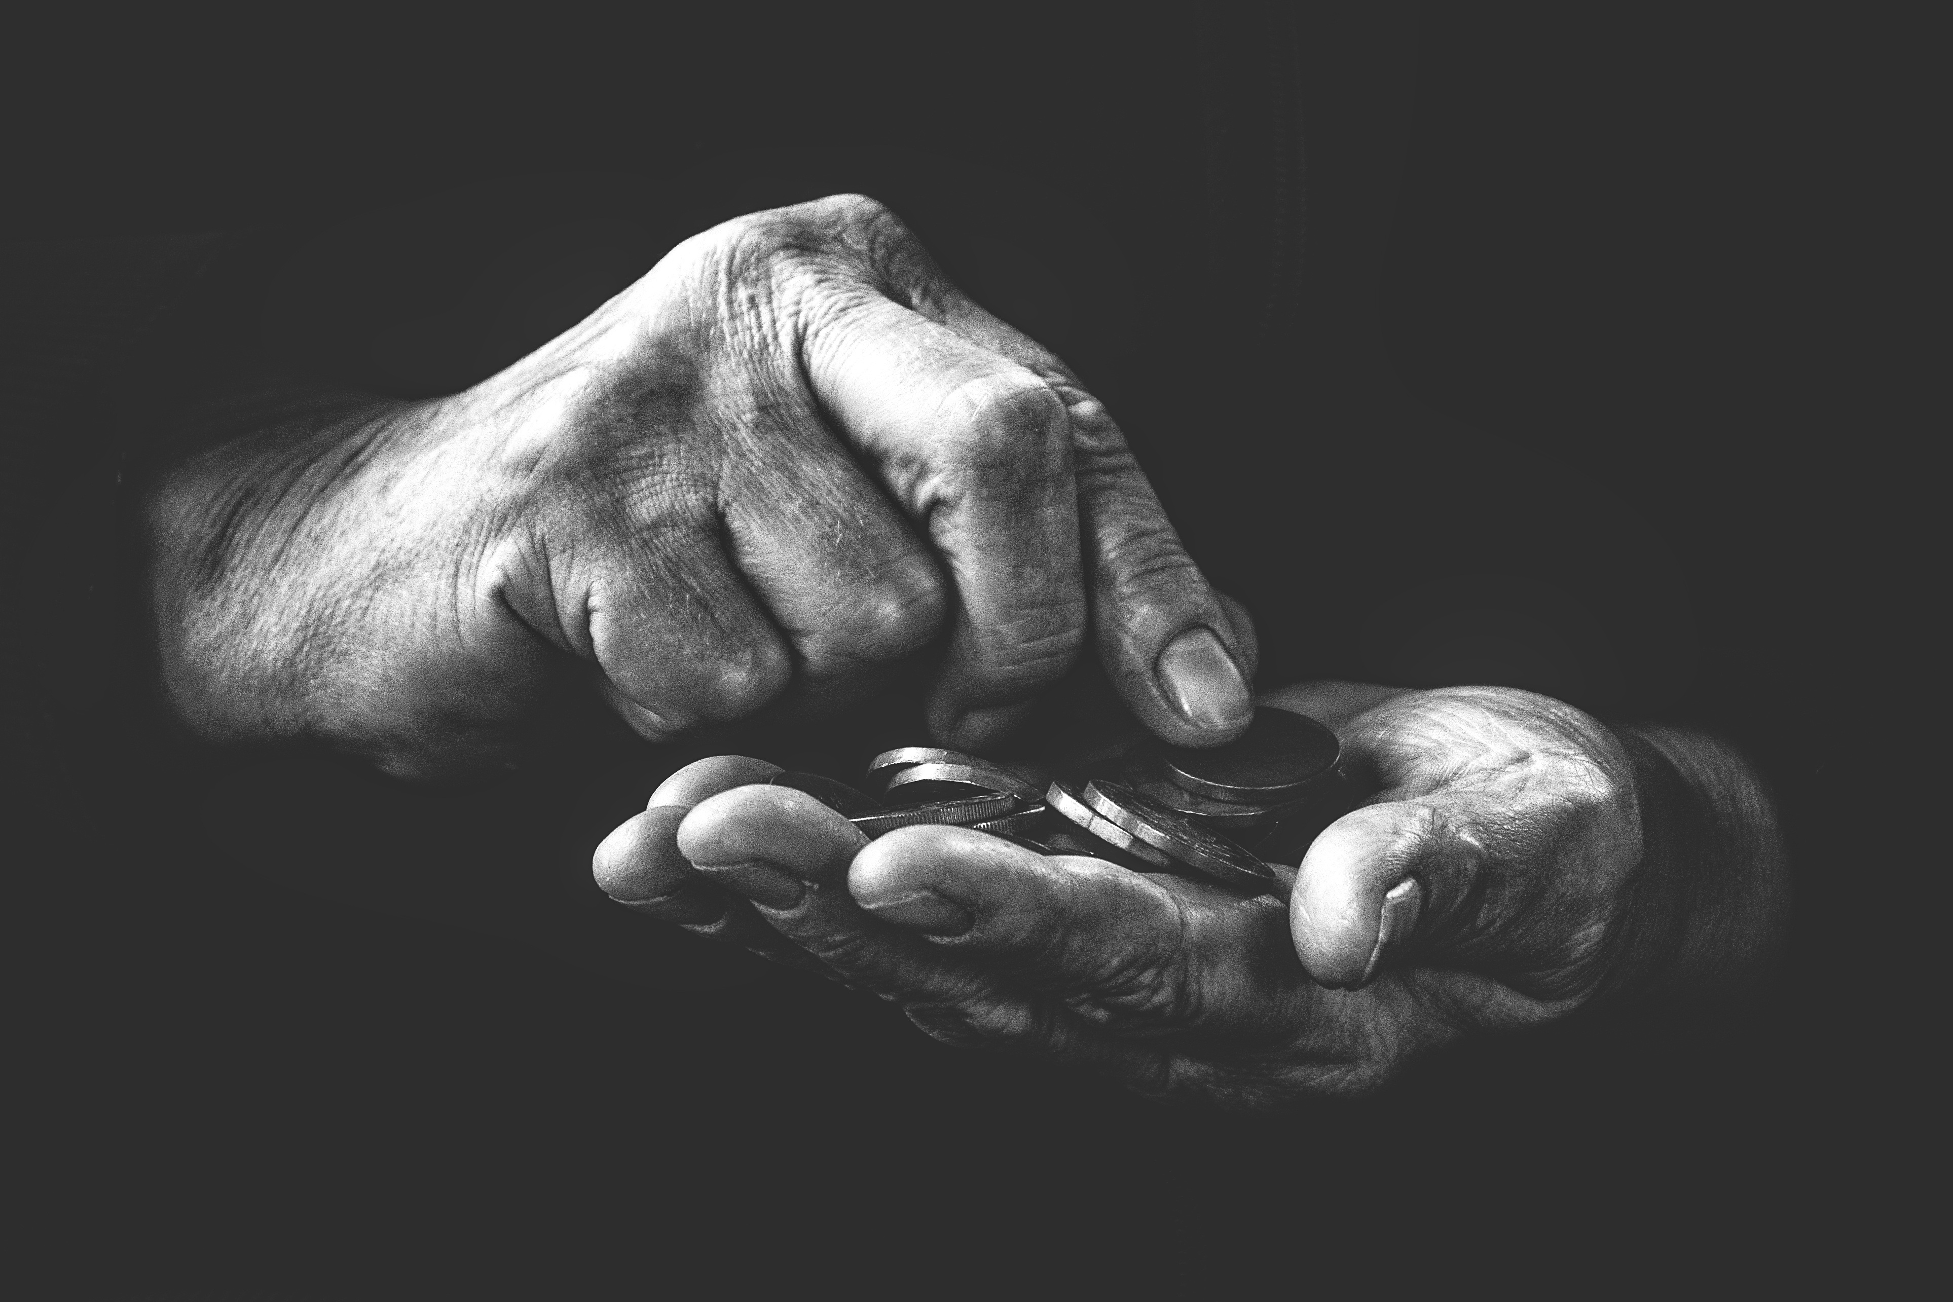
Он грабил и убивал людей
Он написал письма с покаянием
Notes:
Евгений рос в детском доме, рано оказался в бандитской группировке. Он грабил и убивал людей. Когда он сидел в тюрьме, он познакомился с пастором, который приходил к ним с вестью о прощающем Боге. Евгений поверил в Бога, покаялся в грехах. Он написал письма с покаянием семьям, которых они лишили сыновей, мужей. А освободившись он устроился работать и большую часть заработанных денег отдавал этим семьям. Он осознавал как чувство вины отпускает его.

Slide 25
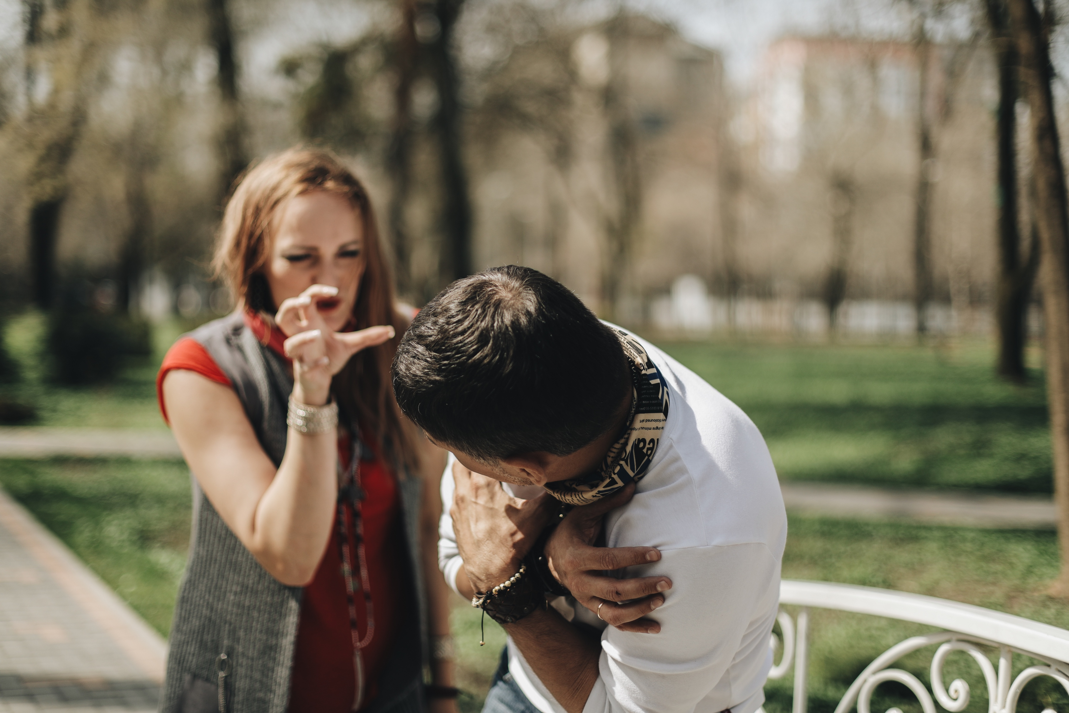
Она была зла на своих родителей
принять их выбор без угрызений совести
Notes:
Елена была зла на своих родителей, которые всю жизнь прожили в ссорах. Она пыталась их примирить, быть послушной. Но родители продолжали. Она счастливо вышла замуж и не оставляла попыток им помочь. Она чувствовала себя виноватой, что они несчастны. Но Бог ей помог осознать, что это выбор ее родителей так жить. Она лишь может о них молиться, любить. И принять их выбор без угрызений совести.

Slide 26
Дмитрий не был верен своей супруге
Он молил Бога простить
Notes:
Дмитрий не был верен своей супруге и не видел в этом проблемы. Только, когда он потерял семью из-за измен и ему жена запретила видеть детей, он осознал что сделал. Чувство вины гложило его каждый день. Он предпринимал попытки примириться, но это не увенчалось успехом. Он знал Бога с детства, но ушел от Него. Оказавшись в такой сложной ситуации он вспомнил о Боге и пришел в церковь. Он молил Бога простить его и помочь восстановить семью. И Бог дал ему не только свободу от вины, но и смягчил сердце жены, которая позволила видеться с детьми.

Slide 27
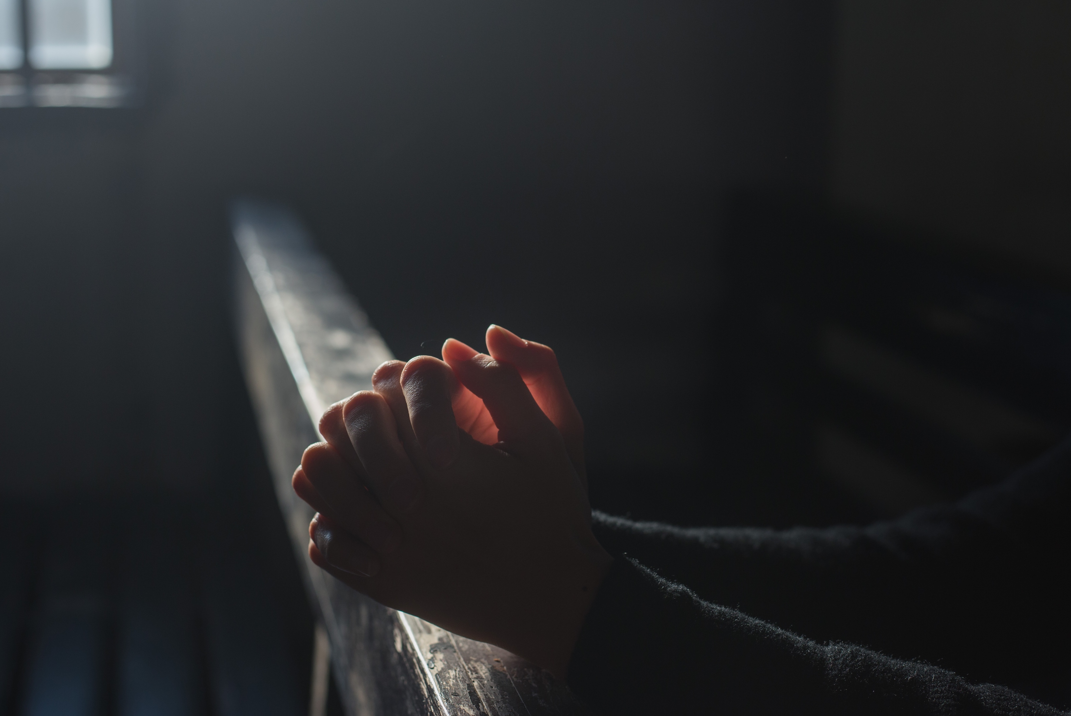
Она любила поговорить о других
она просила Бога простить ее и вернуть сестру в церковь
Notes:
Екатерина была членом церкви и всегда с радостью откликалась на призывы помочь пожилым членам, раздавать газеты или убрать церковь после больших мероприятий. Но была у нее особенность – любила поговорить о других. Она не считала это осуждением, «я просто рассуждаю и переживаю о других» оправдывала она себя. До тех пор пока ее «рассуждения» не стали достоянием общественности. Сестра, о которой она судачила очень обиделась и перестала приходить в церковь. Екатерина чувствовала себя виновной. Она осознала к чему ведут ее «рассуждения» и просила прощение, убеждала сестру вернуться, но ничего не получалось. Так прошло три года, в течение которых она молилась и просила Бога простить ее и вернуть сестру в церковь. Когда это произошло она почувствовала облегчение и свободу.

Slide 28
Кровь Иисуса Христа – очищает от всякого греха
Нет такого греха, который бы не смог простить Бог
Notes:
Если Бог может простить и забыть наши грехи, почему мы себе не позволяем?
Либо потому что думаем, что так мы Ему покажем глубину своего покаяния
либо, что так мы дольше будем чувствовать свою отв-ть за совершенное
сложно поверить в прощение Божье или в прощение другими людьми
Не прощая себя мы берем на себя роль «бога». Но это не наша роль.
Позвольте себе быть свободными! Не удерживайте в тисках дьявольского капкана! Бог ждет вас на другом берегу!

Slide 29
«если же ходим во свете, подобно как Он во свете, то имеем общение друг с другом, и Кровь Иисуса Христа, Сына Его, очищает нас от всякого греха»
1 Послание Иоанна 1:7

